Slide 1


Slide 2

ستتدربون على قراءة فقرة بدقة وسرعة. انتبهوا لنبرة الصوت عند التعجب. سأقرأ – تابعوا جيدا
اختــتام الحــصة
قراءة
استـماع وتحدث
معــــــــــجم
افتتاح الحصة
كانَتْ زِيارَةُ شَفْشَاوْنَ فُرْصَةً لِلِاسْتِمْتاعِ بِجَمالِ ٱلطَّبيعَةِ وَدِفْءِ ٱلنّاسِ وَروحِ ٱلتَّقاليدِ. ما إِنْ رَأَيْتُها حَتّى ٱنْتابَتْني ٱلدَّهْشَةُ وَٱلْفُضولُ وَٱنْبَهَرْتُ بِأَزِقَّتِها ٱلزَّرْقاءِ. يا لَها مِنْ مَدينَةٍ رائِعَةٍ !
أَعْجَبني مَوْقِعُ ٱلْمَدينَةِ ٱلْجَبَلِيُّ الَّذي يَمْنَحُها جَمالًا خَلّاباً وَهَواءً نَقِيّاً. تُحيطُ بِها مُنْتَزَهاتٌ جَبَلِيَّةٌ تَجْذِبُ كُلَّ شَغوفٍ بِٱلطَّبيعَةِ. لَمْ أُفَوِّتْ فُرْصَةَ ٱلذَّهابِ إِلى شَلّالاتِ أَقْشّورَ ٱلْمَائِيَّةِ ٱلَّتي تَضِجُّ بِمِئاتِ ٱلزّائِرينَ.

Slide 3
أنادي على التلميذ الأول: ..........................................................
اختــتام الحــصة
قراءة
استـماع وتحدث
معــــــــــجم
افتتاح الحصة
كانَتْ زِيارَةُ شَفْشَاوْنَ فُرْصَةً لِلِاسْتِمْتاعِ بِجَمالِ ٱلطَّبيعَةِ وَدِفْءِ ٱلنّاسِ وَروحِ ٱلتَّقاليدِ. ما إِنْ رَأَيْتُها حَتّى ٱنْتابَتْني ٱلدَّهْشَةُ وَٱلْفُضولُ وَٱنْبَهَرْتُ بِأَزِقَّتِها ٱلزَّرْقاءِ. يا لَها مِنْ مَدينَةٍ رائِعَةٍ !
أَعْجَبني مَوْقِعُ ٱلْمَدينَةِ ٱلْجَبَلِيُّ الَّذي يَمْنَحُها جَمالًا خَلّاباً وَهَواءً نَقِيّاً. تُحيطُ بِها مُنْتَزَهاتٌ جَبَلِيَّةٌ تَجْذِبُ كُلَّ شَغوفٍ بِٱلطَّبيعَةِ. لَمْ أُفَوِّتْ فُرْصَةَ ٱلذَّهابِ إِلى شَلّالاتِ أَقْشّورَ ٱلْمَائِيَّةِ ٱلَّتي تَضِجُّ بِمِئاتِ ٱلزّائِرينَ.

Slide 4
من يقرأ ما يلي بنبرة الصوت المناسبة؟ انتبهوا الشخصية مندهشة ومتعجبة.
اختــتام الحــصة
قراءة
استـماع وتحدث
معــــــــــجم
افتتاح الحصة
ما إِنْ رَأَيْتُها حَتّى ٱنْتابَتْني ٱلدَّهْشَةُ وَٱلْفُضولُ وَٱنْبَهَرْتُ بِأَزِقَّتِها ٱلزَّرْقاءِ. يا لَها مِنْ مَدينَةٍ رائِعَةٍ !

Slide 5

ستتعلمون اليوم مفردات جديدة ستجدونها في الحكاية ونص القراءة، انتبهوا جيدا.
اختــتام الحــصة
قراءة
استـماع وتحدث
معــــــــــجم
افتتاح الحصة
شَغَفٌ - اِنْبِهارٌ – فُرْصَةٌ - اِنْتابَ - ذِكْرَياتٌ – مَوْهِبَةٌ

Slide 6

نبدأ بكلمة "شَغَفٌ". نعيدُ قراءة التعريف – رددوا
اختــتام الحــصة
قراءة
استـماع وتحدث
معــــــــــجم
افتتاح الحصة
شَغَفٌ: حُبُّ ٱلشَّيْءِ وَٱلتَّعَلُّقُ ٱلشَّديدُ بِهِ.
شَغوفٌ/شَغوفَةٌ

Slide 7

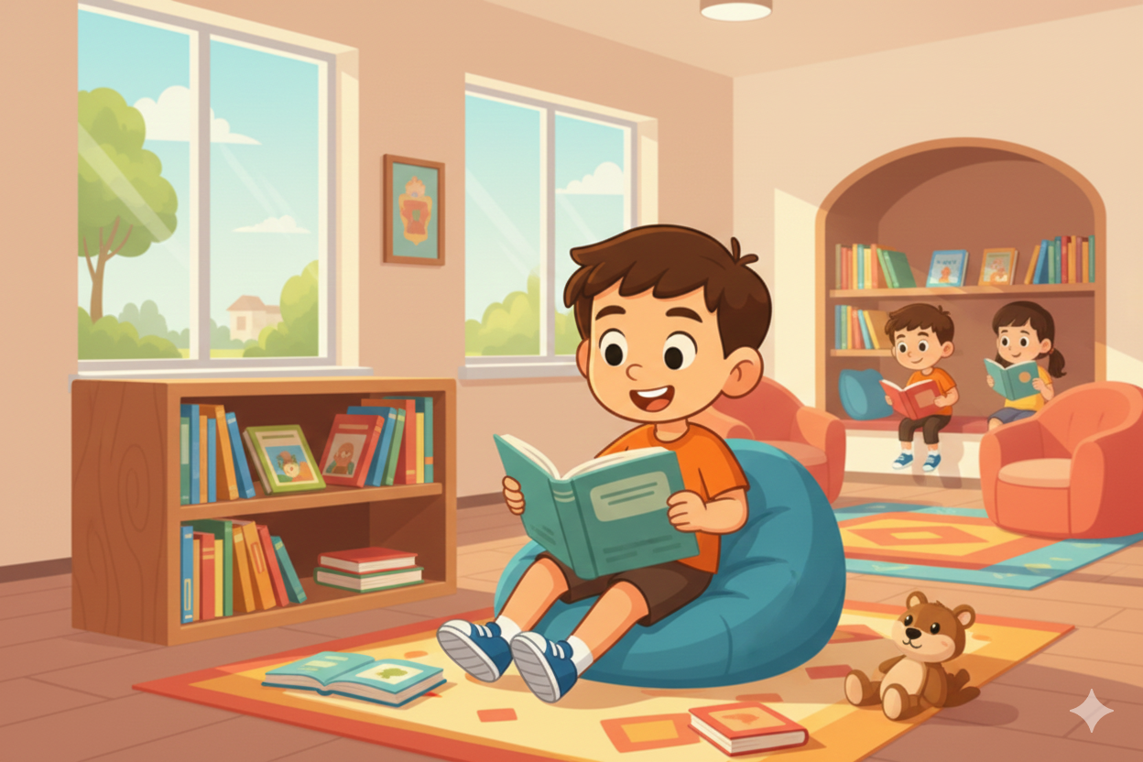
سأعلق على المشهد باستعمال "شَغوفٌ ". بعد ذلك تقولون بم أنتم شغوفون؟
اختــتام الحــصة
قراءة
استـماع وتحدث
معــــــــــجم
افتتاح الحصة
اَلطِّفْلَةُ شَغوفَةٌ بِقِراءَةِ ٱلْكُتُبِ.

Slide 8
هذا تعريف كلمة "انبهار" - رددوا التعريف
اختــتام الحــصة
قراءة
استـماع وتحدث
معــــــــــجم
افتتاح الحصة
اِنْبِهارٌ: اَلْإِحْساسُ بِٱلدَّهْشَةِ وَٱلْإِعْجابِ.
اِنبَهَرَ - يَنْبَهِرُ

Slide 9

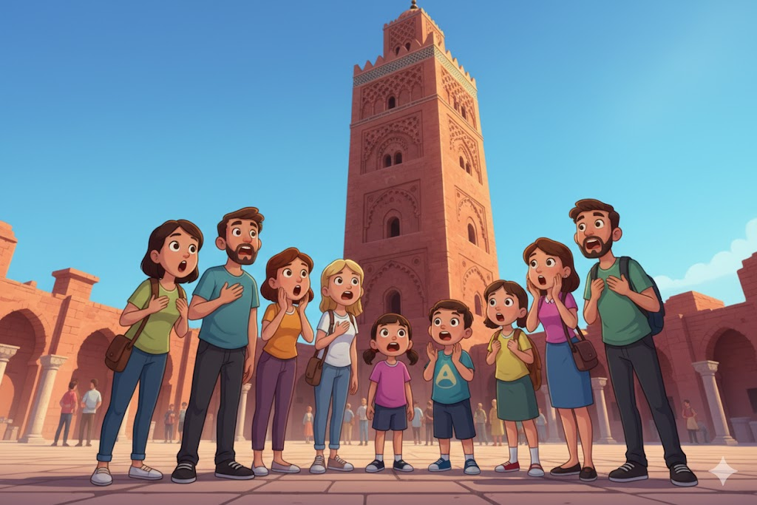
هذه صورة. سأعلق على المشهدِ باستعمال كلمة "انبهر". من يقرأ؟ من يقدم جملة أخرى؟
اختــتام الحــصة
قراءة
استـماع وتحدث
معــــــــــجم
افتتاح الحصة
اِنْبَهَرَ ٱلسُّياحُ بِمَآثِرِ ٱلْمَدينَةِ ٱلْعَتيقَةِ.

Slide 10
الآن كلمة "ذكريات" – نعيدُ قراءة التعريف معا – رددوا
اختــتام الحــصة
قراءة
استـماع وتحدث
معــــــــــجم
افتتاح الحصة
ذِكْرَياتٌ: أَحْداثٌ عِشْناها في ٱلْماضي وَلَمْ نَنْسَها إِلى ٱلْآنِ.

Slide 11
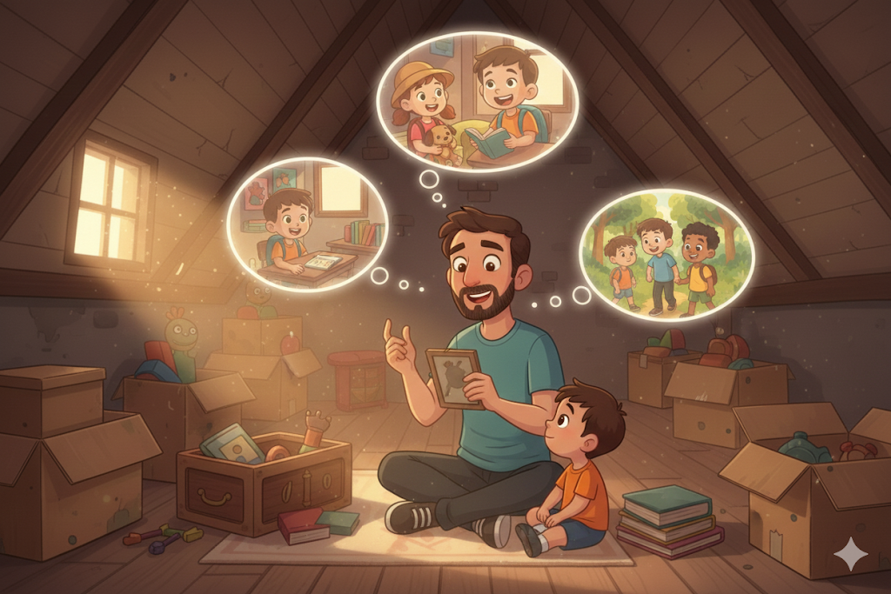
سأركب "ذكريات" في جملة. من يركب جملة أخرى؟
اختــتام الحــصة
قراءة
استـماع وتحدث
معــــــــــجم
افتتاح الحصة
يَحْكي ٱلْأَبُ ذِكْرَياتِ طُفولَتِهِ لِٱبْنِهِ.

Slide 12
سنوظف الكلمات الثلاث في جمل.
اختــتام الحــصة
قراءة
استـماع وتحدث
معــــــــــجم
افتتاح الحصة
فُرْصَةً
اِنْبَهَرَ
ذِكْرَياتٌ

Slide 13
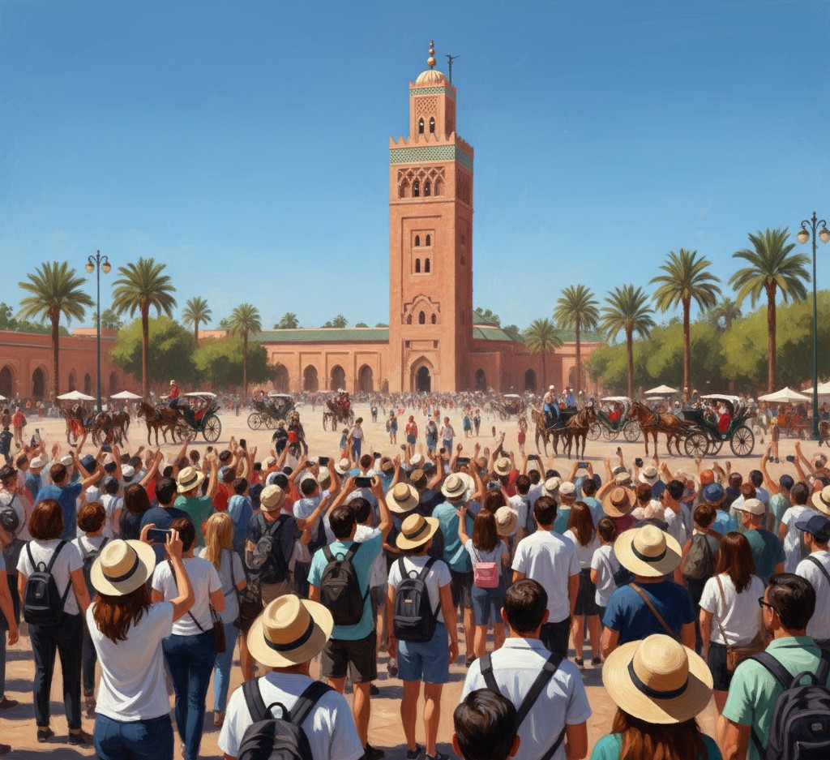
هذه جملة. من يقرؤها؟ من لديه جملة أخرى؟
اختــتام الحــصة
قراءة
استـماع وتحدث
معــــــــــجم
افتتاح الحصة
اِنْبَهَرَ ٱلسُّيّاحِ بِمَسْجِدِ ٱلْكُتُبِيَّةِ ٱلَّذي يَحْمِلُ ذِكْرَياتِ ٱلْأَجْدادِ.

Slide 14
نمر إلى كلمة "فرْصَة". من يقرأ تعريف الكلمة؟ رددوا معا التعريف
اختــتام الحــصة
قراءة
استـماع وتحدث
معــــــــــجم
افتتاح الحصة
فُرْصَةٌ: اَلْوَقْتُ ٱلْمُناسِبُ لِلْقِيامِ بِعَمَلٍ ما.
عِنْدَما كُنْتُ بِشَفْشاوْنَ، لَمْ أُفَوِّتْ فُرْصَةَ زِيارَةِ ٱلشَّلّالاتِ.

Slide 15

هذا تعريف كلمة "موهبة" - رددوا التعريف
اختــتام الحــصة
قراءة
استـماع وتحدث
معــــــــــجم
افتتاح الحصة
مَوْهِبَةٌ: قُدْرَةٌ خاصَّةٌ يَمْتَلِكُها شَخْصٌ في مَجالٍ مُعَيَّنٍ.

Slide 16
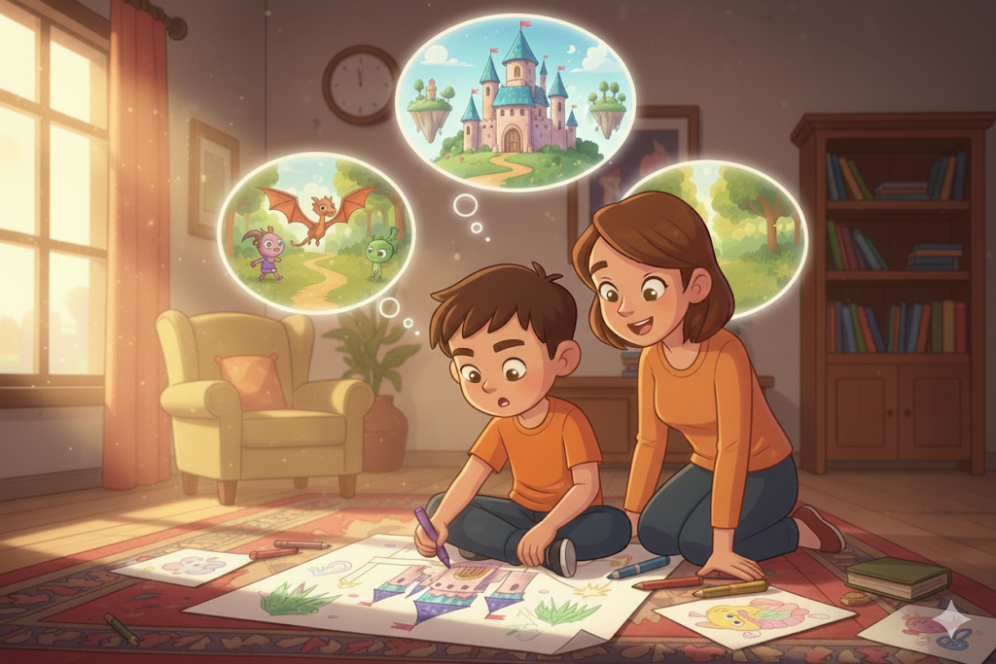
سأعلق على المشهد بجملة تتضمن "موهبة". من يركب جملة أخرى؟
اختــتام الحــصة
قراءة
استـماع وتحدث
معــــــــــجم
افتتاح الحصة
تَتَعَجَّبُ ٱلْأُمُّ مِنْ مَوْهِبَةِ ٱبْنِها في ٱلرَّسْمِ.

Slide 17
نتعرف الآن معنى كلمة "انتاب". نعيدُ قراءة التعريف معا – رددوا
اختــتام الحــصة
قراءة
استـماع وتحدث
معــــــــــجم
افتتاح الحصة
اِنْتابَهُ ٱلْفَرَحُ أَو ٱلْغَضَبُ أَوْ ...: غَمَرَهُ وَسَيْطَرَ عَلَيْهِ.

Slide 18
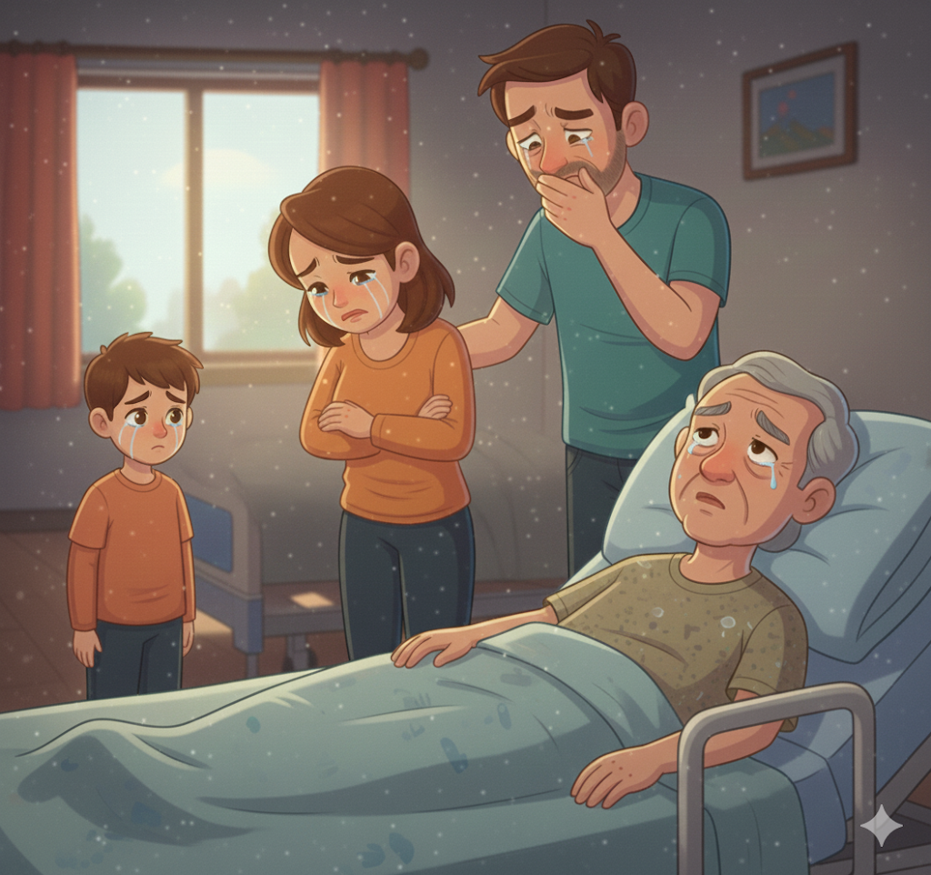
هذا مشهد لأب مريض وحوله أبناؤه. من يقرأ الجملة؟ من يعلق بجملة أخرى؟
اختــتام الحــصة
قراءة
استـماع وتحدث
معــــــــــجم
افتتاح الحصة
اِنْتابَ ٱلْأَبْناءَ حُزْنٌ شَديدٌ عِنْدَما مَرِضَ أَبوهُمْ.

Slide 19
نتذكر المفردات التي تعرفنا عليها. من يقرأ؟
اختــتام الحــصة
قراءة
استـماع وتحدث
معــــــــــجم
افتتاح الحصة
شَغَفٌ - اِنْبِهارٌ – فُرْصَةٌ - اِنْتابَني - ذِكْرَياتٌ – مَوْهِبَةٌ

Slide 20
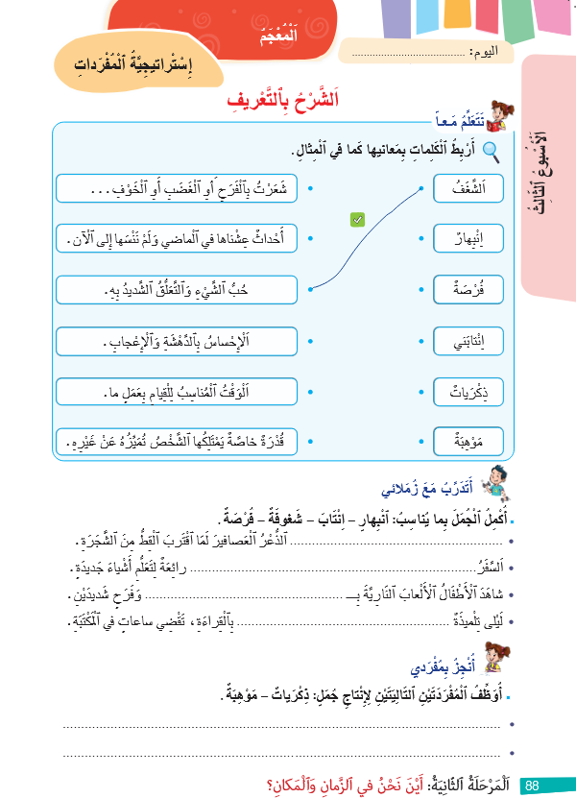
خذوا كراساتكم ص 88. اكتبوا تاريخ اليوم.
اختــتام الحــصة
قراءة
استـماع وتحدث
معــــــــــجم
افتتاح الحصة

Slide 21
أكملوا النشاط "لنتعلم معا" – لديكم دقيقة
اختــتام الحــصة
قراءة
استـماع وتحدث
معــــــــــجم
افتتاح الحصة

Slide 22
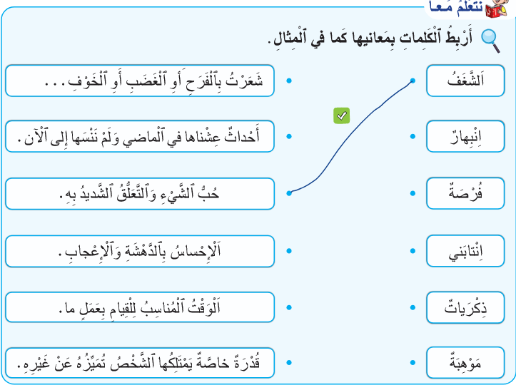
انتهى الوقت – في ثنائيات ناقشوا إجاباتكم
اختــتام الحــصة
قراءة
استـماع وتحدث
معــــــــــجم
افتتاح الحصة

Slide 23
صححوا. من يقرأ؟
اختــتام الحــصة
قراءة
استـماع وتحدث
معــــــــــجم
افتتاح الحصة

Slide 24

نمر إلى النشاط "أتدرب مع زملائي" الصفحة 88. من يقرأ التعليمة؟ أنجزوا – معكم دقيقتان
اختــتام الحــصة
قراءة
استـماع وتحدث
معــــــــــجم
افتتاح الحصة

Slide 25

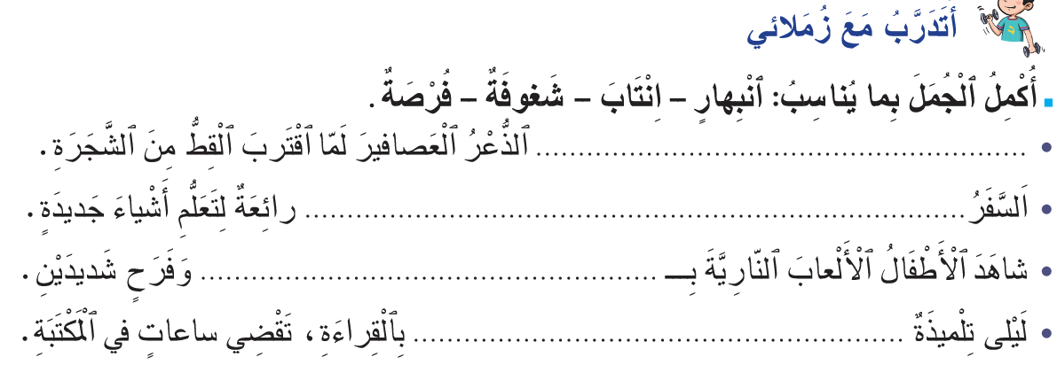
انتهى الوقت – في ثنائيات ناقشوا إجاباتكم - أمامكم دقيقة
اختــتام الحــصة
قراءة
استـماع وتحدث
معــــــــــجم
افتتاح الحصة

Slide 26
انتهى الوقت – سأعين من يقرأ الجمل موظفا الكلمة المناسبة. هل أنتم متفقون؟
اختــتام الحــصة
قراءة
استـماع وتحدث
معــــــــــجم
افتتاح الحصة
اِنْتابَ
فُرْصَةٌ
ـــٱنْبِهــــــارٍ
شَغوفَةٌ

Slide 27
الآن؛ كل واحد منكم ينتج جملة باستعمال الكلمتين. معكم دقيقتان. يمر الأستاذ بين الصفوف ويصحح كتابيا.
اختــتام الحــصة
قراءة
استـماع وتحدث
معــــــــــجم
افتتاح الحصة

Slide 28
سنتعرف اليوم على حكاية جديدة. قبل ذلك، هذه كلمات ستساعدنا على فهم الحكاية. من يقرأ؟
اختــتام الحــصة
قراءة
استـماع وتحدث
معــــــــــجم
افتتاح الحصة
جَلَبَةٌ - أَرْشَدَ - هِجْرَةٌ - سِرْبٌ

Slide 29
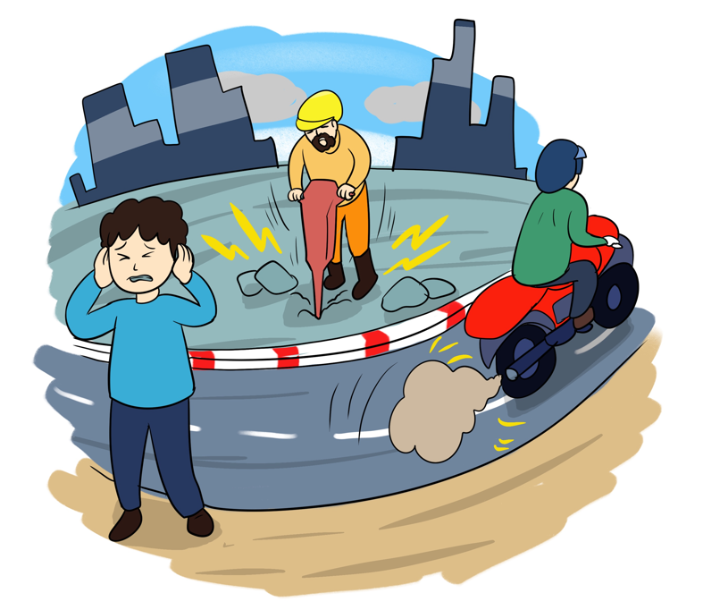
انتبهوا، من يقرأ المقصود ب"جَلَبَةٌ"؟
اختــتام الحــصة
قراءة
استـماع وتحدث
معــــــــــجم
افتتاح الحصة
جَلَبَةٌ :صَخَبٌ وَضَجيجٌ
اَلدَّرّاجَةُ وَٱلْمِثْقابُ يُحْدِثانِ جَلَبَةً قَوِيَّةً.

Slide 30
من يقرأ معنى كلمة "أرشد"؟
اختــتام الحــصة
قراءة
استـماع وتحدث
معــــــــــجم
افتتاح الحصة
أَرْشَدَ: دَلَّ عَلى الطَّريقِ الصَّحيحِ.
أَرْشَدَني أُسْتاذي إِلى طَريقَةٍ لِحَلِّ ٱلْمَسْأَلَةِ.

Slide 31
من يقرأ معنى "سرب"؟ يقدم الأستاذ أمثلة.
اختــتام الحــصة
قراءة
استـماع وتحدث
معــــــــــجم
افتتاح الحصة
سِرْبٌ: جَماعَةٌ مِنَ ٱلطَّيْرِ أَوِ ٱلْحَيَوانِ
حَلَّقَ سِرْبٌ مِنَ ٱلطُّيورِ فَوْقَ قَرْيَتِنا.

Slide 32
من يقرأ معنى "هجرة"؟ لماذا يهاجر بعض الناس؟ ولماذا تهاجر الحيوانات؟ تقديم أمثلة
اختــتام الحــصة
قراءة
استـماع وتحدث
معــــــــــجم
افتتاح الحصة
هِجْرَةٌ (هاجَرَ- يَهاجِرُ): اِنْتِقالٌ مِنَ مَكانٍ إِلى مَكانٍ
يُهاجِرُ ٱلنّاسُ مِنَ ٱلْقَرْيَةِ إِلى ٱلْمَدينَةِ بَحْثاً عَنِ ٱلرِّزْقِ.

Slide 33

الآن سنكتشف حكاية اليوم. سيكون عليكم توقع مضمونها.
اختــتام الحــصة
قراءة
استـماع وتحدث
معــــــــــجم
افتتاح الحصة

Slide 34

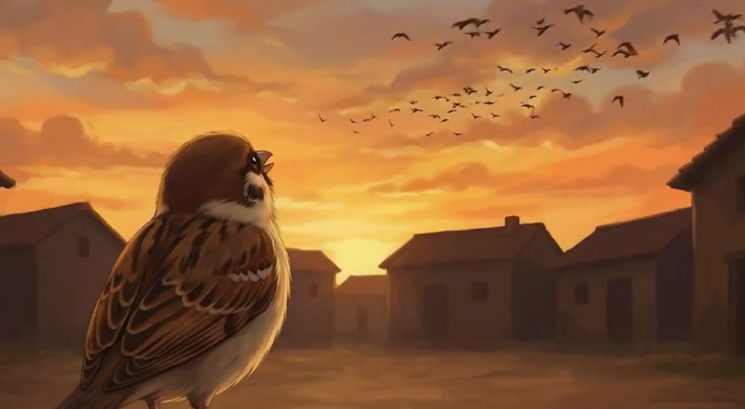
لاحظوا العنوان والصورة. كل واحد منكم يقول توقعه حول مضمون الحكاية لزميله.
اختــتام الحــصة
قراءة
استـماع وتحدث
معــــــــــجم
افتتاح الحصة
مُذَكِّراتُ عُصْفورَةٍ

Slide 35
انتباه، نمر إلى تقاسم التوقعات. من يريد أن يعرض توقعه موضحا ما الذي جعله يتوقع ذلك؟
اختــتام الحــصة
قراءة
استـماع وتحدث
معــــــــــجم
افتتاح الحصة
مُذَكِّراتُ عُصْفورَةٍ

Slide 36
والآن تستمعون للحكاية وتتحققون من توقعاتكم. أنصتوا جيدا.
اختــتام الحــصة
قراءة
استـماع وتحدث
معــــــــــجم
افتتاح الحصة
أَتَحَقَّقُ مِنْ تَوَقُّعي

Slide 37


عرض الفيديو
اختــتام الحــصة
قراءة
استـماع وتحدث
معــــــــــجم
افتتاح الحصة

Slide 38
بعد الاستماع للحكاية، من كان توقعه قريبا من مضمون الحكاية؟
اختــتام الحــصة
قراءة
استـماع وتحدث
معــــــــــجم
افتتاح الحصة
هَلْ تَوَقُّعي صائِبٌ؟

Slide 39
سأعيد تسميع الحكاية، حاولوا تذكر شخصيات الحكاية، مكان وزمان الأحداث. 
اختــتام الحــصة
قراءة
استـماع وتحدث
معــــــــــجم
افتتاح الحصة
أَسْتَمِعُ وَأَتَذَكَّرُ عَناصِرَ الْحِكايَةِ

Slide 40
عرض الفيديو
اختــتام الحــصة
قراءة
استـماع وتحدث
معــــــــــجم
افتتاح الحصة

Slide 41
سأطرح عليكم أسئلة حول عناصر الحكاية. فكروا قبل الإجابة.
اختــتام الحــصة
قراءة
استـماع وتحدث
معــــــــــجم
افتتاح الحصة
عَناصِرُ ٱلْحِكايَةِ
ماذا؟
مَتى؟
أَيْنَ؟
مَنْ/ ما ؟

Slide 42

ما هِيَ شَخْصِيّاتُ ٱلْحِكايَةِ؟
اختــتام الحــصة
قراءة
استـماع وتحدث
معــــــــــجم
افتتاح الحصة
ما هِيَ شَخْصِيّاتُ ٱلْحِكايَةِ؟

Slide 43
شخصيات الحكاية هي
اختــتام الحــصة
قراءة
استـماع وتحدث
معــــــــــجم
افتتاح الحصة
شَخْصِيّاتُ ٱلْحِكايَةِ هِيَ:
اَلْعُصْفورَةُ - قائِدُ ٱلسِّرْبِ - طُيورُ ٱلْقَرْيَةِ (دَجاجٌ، بَطٌّ)

Slide 44
أين وَقَعَتْ أَحْداثُ الْحِكايَةِ؟ فكروا. من يجيب؟ كيف عرفتم ذلك؟
اختــتام الحــصة
قراءة
استـماع وتحدث
معــــــــــجم
افتتاح الحصة
أَيْنَ وَقَعَتْ أَحْداثُ ٱلْحِكايَةِ؟
في عُشِّ ٱلْعُصْفورَةِ ٱلصَّغيرَةِ.
في قَرْيَةٍ مِنَ ٱلْقُرى.
داخِلَ قَفَصٍ حَديدِيٍّ.
فَوْقَ أَغْصانِ شَجَرَةٍ.

Slide 45
من يعيد الجواب في جملة تامة؟
اختــتام الحــصة
قراءة
استـماع وتحدث
معــــــــــجم
افتتاح الحصة
وَقَعَتْ أَحْداثُ ٱلْحِكايَةِ
في عُشِّ ٱلْعُصْفورَةِ ٱلصَّغيرَةِ.
في قَرْيَةٍ مِنَ ٱلْقُرى.
داخِلَ قَفَصٍ حَديدِيٍّ.
فَوْقَ أَغْصانِ شَجَرَةٍ.

Slide 46
سأقرأ السؤال. - من يجيب بجملة تامة؟ هل أنتم متفقون؟
اختــتام الحــصة
قراءة
استـماع وتحدث
معــــــــــجم
افتتاح الحصة
مَتى ٱنْطَلَقَتْ رِحْلَةُ سِرْبِ ٱلطُّيورِ؟
ذاتَ صَباحٍ في فَصْلِ ٱلرَّبيعِ.
ذاتَ مَساءٍ في فَصْلِ ٱلرَّبيعِ.
ذاتَ صَباحٍ في فَصْلِ ٱلْخَريفِ.
ذاتَ صَباحٍ في فَصْلِ ٱلصَّيْفِ.

Slide 47
من يعيد الجواب في جملة تامة؟
اختــتام الحــصة
قراءة
استـماع وتحدث
معــــــــــجم
افتتاح الحصة
اِنْطَلَقَتْ رِحْلَةُ سِرْبِ ٱلطُّيورِ
ذاتَ صَباحٍ في فَصْلِ ٱلرَّبيعِ.
ذاتَ مَساءٍ في فَصْلِ ٱلرَّبيعِ.
ذاتَ صَباحٍ في فَصْلِ ٱلْخَريفِ.
ذاتَ صَباحٍ في فَصْلِ ٱلصَّيْفِ.

Slide 48
سأقرأ السؤال. - من يجيب بجملة تامة؟ هل أنتم متفقون؟
اختــتام الحــصة
قراءة
استـماع وتحدث
معــــــــــجم
افتتاح الحصة
كَمْ مِنَ ٱلْوَقْتِ بَقِيَتِ ٱلْعُصْفورَةُ تَنْتَظِرُ عَوْدَةَ أَصْدِقائِها
أَيّاماً قَليلَةً.
أَسابيعَ قَليلَةً.
شَهْراً واحِداً.
عِدَّةَ شُهورٍ.

Slide 49
من يعيد الجواب في جملة مفيدة؟
اختــتام الحــصة
قراءة
استـماع وتحدث
معــــــــــجم
افتتاح الحصة
بَقِيَتِ ٱلْعُصْفورَةُ تَنْتَظِرُ عَوْدَةَ أَصْدِقائِها
أَيّاماً قَليلَةً.
أَسابيعَ قَليلَةً.
شَهْراً واحِداً.
عِدَّةَ شُهورٍ.

Slide 50
سأقرأ السؤال. - من يجيب بجملة تامة؟ هل أنتم متفقون؟
اختــتام الحــصة
قراءة
استـماع وتحدث
معــــــــــجم
افتتاح الحصة
بِماذا تَفاجَأَتِ ٱلْعُصْفورَةُ حينَ ٱسْتَيْقَظَتْ؟

Slide 51
من يعيد الجواب في جملة مفيدة؟
اختــتام الحــصة
قراءة
استـماع وتحدث
معــــــــــجم
افتتاح الحصة
تَفاجَأَتِ ٱلْعُصْفورَةُ حينَ ٱسْتَيْقَظَتْ بِٱبْتِعادِ رِفاقِها عَنْها.

Slide 52
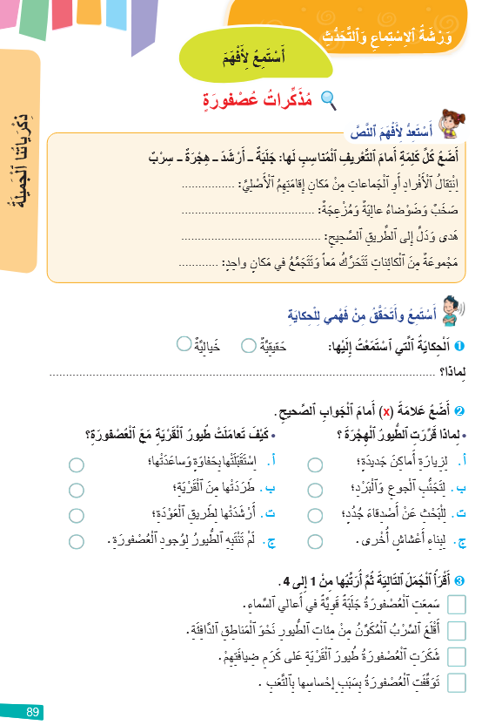
والآن أجيبوا عن السؤال الأول.
اختــتام الحــصة
قراءة
استـماع وتحدث
معــــــــــجم
افتتاح الحصة

Slide 53
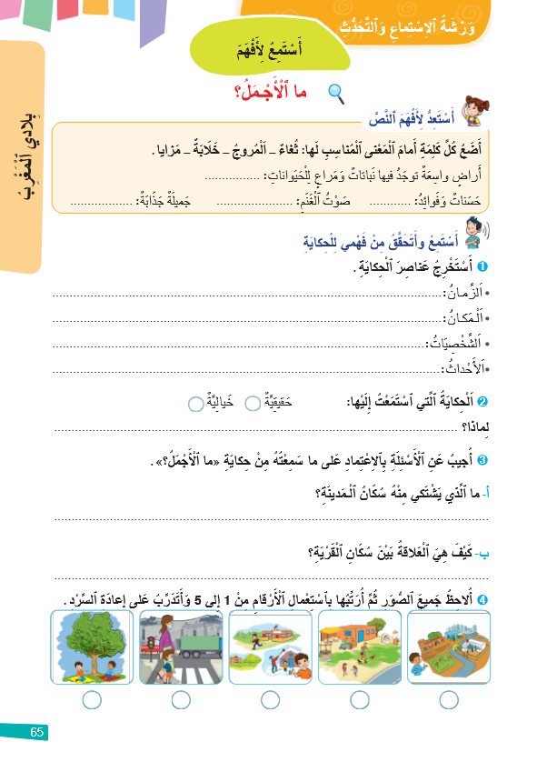
من يتقاسم جوابه؟ لماذا؟
اختــتام الحــصة
قراءة
استـماع وتحدث
معــــــــــجم
افتتاح الحصة

Slide 54

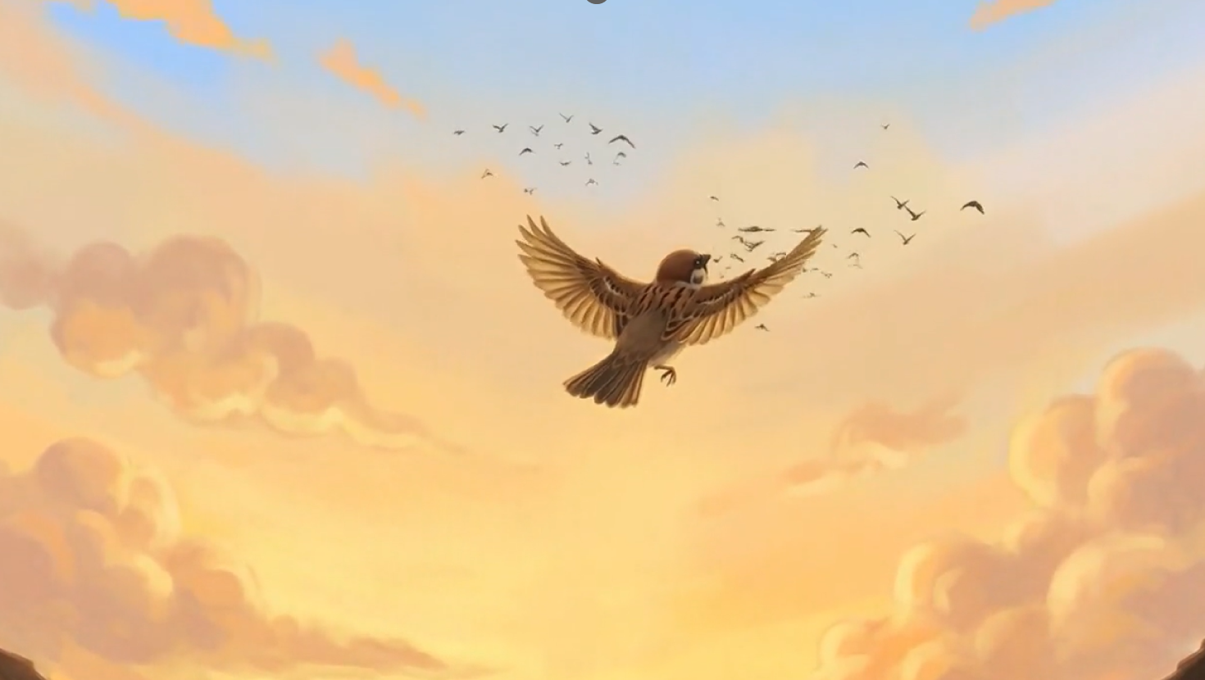
أحسنتم جميعا سنتابع حكايتنا غدا.
اختــتام الحــصة
قراءة
استـماع وتحدث
معــــــــــجم
افتتاح الحصة

Slide 55



قراءة
قراءة
الكلمات البصرية (لن – أما إذا – لا – ما إن – هلا – عندما – نحو - الذي) القراءة المشتركة

Slide 56
ستتدربون على قراءة كلمات نصادفها كثيرا. ستساعدنا على القراءة بسرعة.
اختــتام الحــصة
قراءة
استـماع وتحدث
معــــــــــجم
افتتاح الحصة
هَلّا
ما إِنْ
أَمّا إِذا
لَنْ
اَلَّذي
لا
نَحْوَ
عِنْدَما

Slide 57
سأقرأ الكلمات تابعوا معي. 
اختــتام الحــصة
قراءة
استـماع وتحدث
معــــــــــجم
افتتاح الحصة
هَلّا
ما إِنْ
أَمّا إِذا
لَنْ
اَلَّذي
لا
نَحْوَ
عِنْدَما

Slide 58
الآن دوركم. ستقرؤون الكلمات بسرعة. من يقرأ؟
اختــتام الحــصة
قراءة
استـماع وتحدث
معــــــــــجم
افتتاح الحصة
هَلّا
ما إِنْ
أَمّا إِذا
لَنْ
اَلَّذي
لا
نَحْوَ
عِنْدَما

Slide 59
من يقرأ؟
اختــتام الحــصة
قراءة
استـماع وتحدث
معــــــــــجم
افتتاح الحصة
لا
اَلَّذي
عِنْدَما
نَحْوَ
ما إِنْ
هَلّا
لَنْ
أَمّا إِذا

Slide 60
من يقرأ؟ 
اختــتام الحــصة
قراءة
استـماع وتحدث
معــــــــــجم
افتتاح الحصة
لا
اَلَّذي
عِنْدَما
نَحْوَ
ما إِنْ
هَلّا
لَنْ
أَمّا إِذا

Slide 61
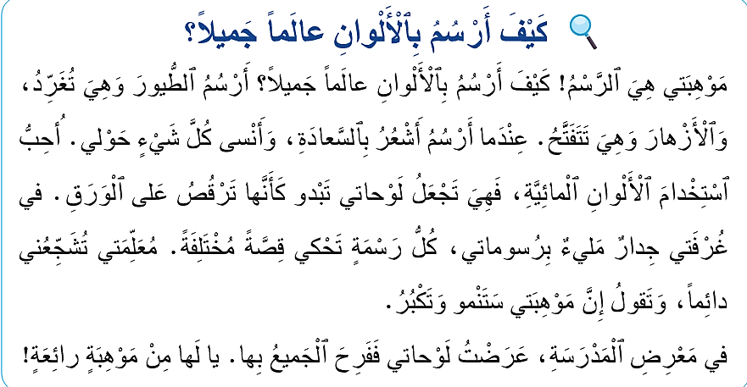
نمر إلى القراءة المشتركة. ستتدربون على قراءة فقرة بدقة وسرعة.
اختــتام الحــصة
قراءة
استـماع وتحدث
معــــــــــجم
افتتاح الحصة

Slide 62
سأقرأ أولا. تابعوا معي
اختــتام الحــصة
قراءة
استـماع وتحدث
معــــــــــجم
افتتاح الحصة

Slide 63
اَلآن صديقكم سيقرأ – وأنتم ترددون من بعده.
اختــتام الحــصة
قراءة
استـماع وتحدث
معــــــــــجم
افتتاح الحصة

Slide 64
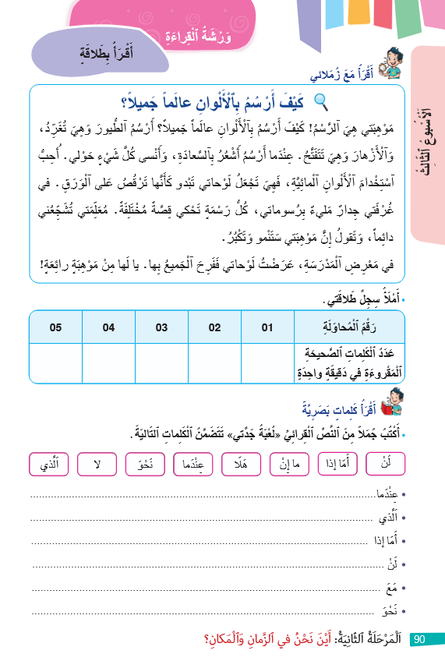
خذوا ص 90 – كل واحد يتدرب على قراءة الفقرة قراءة هامسة. سأمر بين الصفوف لأستمع لقراءاتكم. معكم 3 دقائق
اختــتام الحــصة
قراءة
استـماع وتحدث
معــــــــــجم
افتتاح الحصة

Slide 65
الآن تحدي القراءة في ثنائيات. للفوز، عليكما القراءة قراءة معبرة وبصوت واحد.
اختــتام الحــصة
قراءة
استـماع وتحدث
معــــــــــجم
افتتاح الحصة

Slide 66
ماذا تعلمتم اليوم؟
اختــتام الحــصة
قراءة
استـماع وتحدث
معــــــــــجم
افتتاح الحصة
تَدَرَّبْنا عَلى قِراءَةِ كَلِماتٍ بَصَرِيَّةٍ جَديدَةٍ :
لَنْ – أَمّا إِذا – لا – ما إِنْ – هَلّا – عِنْدَما – نَحْوَ - اَلَّذي
تَعَلَّمْتُ مُفْرَداتٍ جَديدَةً هِيَ:
شَغَفٌ - اِنْبِهارٌ – فُرْصَةٌ - اِنْتابَ - ذِكْرَياتٌ – مَوْهِبَةٌ
في هذِهِ ٱلْحِصَّةِ
تَعَرَّفْنا حِكايَةً جَديدَةً بِعُنْوانِ
"مذكراتُ عُصْفورة" تَتَحَدَّثُ عَن ....

Slide 67

أنجزوا المطلوب في الصفحة 90.
اختــتام الحــصة
قراءة
استـماع وتحدث
معــــــــــجم
افتتاح الحصة

Slide 68


